Slide 1
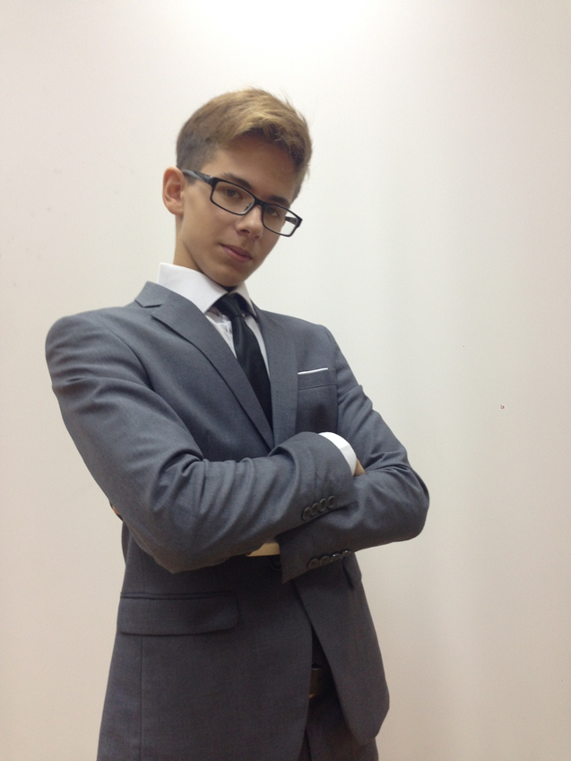
Кандидат на пост спикера МАОУ «Гимназия №77» Сафин Расул

Slide 2
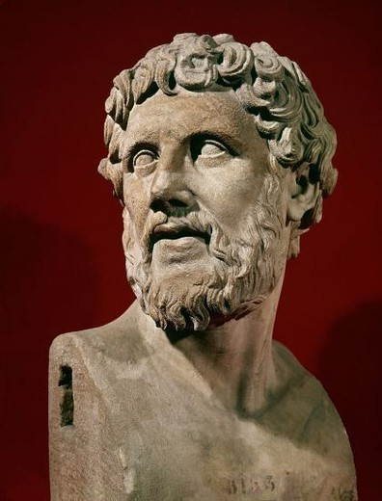
Ни искусство, ни мудрость не могут быть достигнуты, если им не учиться
(С) Демокрит

Slide 3
Мои проекты на будущее.
Выделить дополнительное время для улучшения показателей учащихся
Учащиеся различных классов будут повторять /разбирать трудный для них материал с более успевающими одноклассниками. Поощрять откликнувшихся активистов будут оценками по разобранному материалу в том случае, если их подопечные делают успехи. Мотивацией к посещению занятий для менее успевающих учеников будут служить их лучшие оценки.

Slide 4
2. Музыка перед уроками.
(Музыка будет способствовать работоспособности в течении дня и давать позитивный настрой).
На первом этаже с утра до начала уроков будет включаться музыка соответствующая жанру месяца.
Раз в месяц будет «Неделя Классики» (известно, что классическая музыка благоприятно действует на работоспособность людей, её слушающих).

Slide 5
Make «Гимназия 77» great again!

